Slide 1


XIN KÍNH CHÀO QUÝ THẦY CÔ VỀ DỰ GIỜ, THĂM LỚP 4D
MÔN TOÁN

Slide 2
Bài cũ: Ôn tập các số đến 100 000 (tt)
2. Đặt tính rồi tính:
a) 6083 + 2378
b) 28763 - 23359
6083
2378
8461
28763
23359
5404
+
-

Slide 3
Ví dụ: Lan có 3 quyển vở, mẹ cho Lan thêm … quyển vở. Lan có tất cả … quyển vở ?
Có | Thêm | Có tất cả
3 3 3 . . . 3
1
3 + 1
2
3 + 2
3
3 + 3
. . .
. . .
a
3 + a
3 + a là biểu thức có chứa một chữ

Slide 4

3 + a là biểu thức có chứa một chữ
Biểu thức nào là biểu thức có chứa một chữ?
m + n : 2
342 – (53 - p)
a - 56
b : 3
5 x c + d - 3
67 – 3 x 5
78 – x + 12

Slide 5
?
3 + 1 = 4
+ Nếu a = 1 thì 3 + a =
4 là một giá trị của biểu thức 3 + a
?
3 + 2 = 5
+ Nếu a = 2 thì 3 + a =
5 là một giá trị của biểu thức 3 + a
?
3 + 3 = 6
+ Nếu a = 3 thì 3 + a =
6 là một giá trị của biểu thức 3 + a
Mỗi lần thay chữ a bằng số ta tính được một giá trị của biểu thức 3 + a

Slide 6

1. Tính giá trị của biểu thức ( theo mẫu )
a) 6 – b với b = 4
b) 115 – c với c = 7
c) a + 80 với a = 15
Nếu b = 4 thì 6 – b = 6 – 4 = 2
Mẫu
b) Nếu c = 7 thì 115 – c = 115 – 7 = 108
c) Nếu a = 15 thì a + 80 = 15 + 80 = 95

Slide 7
2a.Viết vào ô trống ( theo mẫu )
x | 8 | 30 | 100
125 + x
125 + 8
= 133
125 + 30
= 155
125 + 100
= 225

Slide 8
3.b) Tính giá trị của biểu thức 873 - n với: n = 10; n = 0
Giải :
Nếu n = 10 thì 873 - n = 873 - 10 = 863
Nếu n = 0 thì 873 - n = 873 - 0 = 873

Slide 9

Truyền điện ...
240
280
Nếu m = 10 thì 250 + m =…
Nếu m = 0 thì 250 + m =…
260
Nếu m = 80 thì 250 + m =…
300
330
Nếu m = 30 thì 250 + m =…
250
Nếu m = 50 thì 250 + m =…
170

Slide 10
Dặn dò
Về nhà xem lại bài
Chuẩn bị bài sau
Nhận xét tiết học

Slide 11
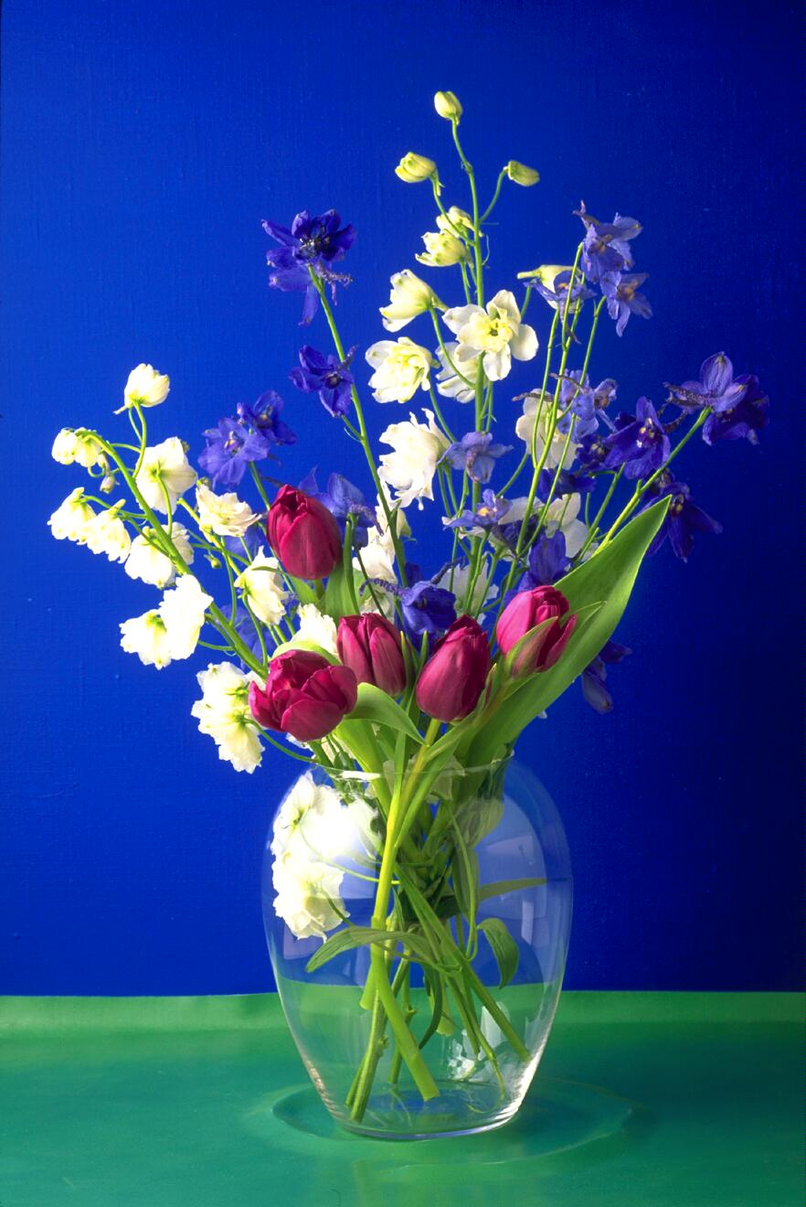
Xin chân thành cám ơn quý thầy cô và các em học sinh

